Slide 1

26 липня 2026 р.
Класна робота
Російська імперія

Slide 2
План
1. Протиріччя «великих реформ».
2. Революція 1905-1907 рр. Селянська реформа Петра Столипіна.
3. Агресивна зовнішня політика.

Slide 3
Опорні поняття і дати
Державна Дума.
19 лютого
(3 березня) 1861 р.;
1905-1907 рр.

Slide 4

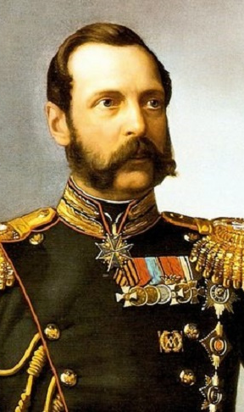

Олександр II був старшим сином Миколи І. Імператором став у 1855 р. Його вражають лібералом і великим реформатором свого часу, хоча реформи, проведені ним, були непослідовними і половинчастими.
Поразка в Кримській війні унаочнила економічну слабкість Російської імперії, викликану збереженням кріпосництва, і військово-технічне відставання країни від провідних європейських держав. Олександр ІІ розумів, що подальше існування кріпосного права спричинить перетворення імперії на другорядну країну, адже в Росії не існувало ринку вільної найманої праці від чого страждала промисловість, гальмувався економічний розвиток і, як наслідок, страждав міжнародний авторитет імперії. Росія втратила останні залишки європейської гегемонії, набутої після перемоги над Наполеоном.
Перед Олександром ІІ постало завдання модернізувати країну. Він скасував окремі укази свого батька про цензуру, дозволив видання газет і журналів, запровадив вільний виїзд громадян за кордон, провів амністію для декабристів. Це сприяло пожвавленню суспільно-політичного руху в Росії.
Проте й за Олександра II незмінною залишалася політична структура держави, що стало причиною багатьох внутрішньополітичних криз і конфліктів другої половини XIX ст.
Причини реформ 60-70-х рр. ХІХ ст.
1) Криза кріпосницької системи
2) Гальмування розвитку економіки
3) Відсутність ринку вільної найманої праці
4) Поразка в Кримській війні
5) Падіння міжнародного авторитету
Олександр ІІ
(1818-1881 рр.)
Питання
Якими були причини реформ 60-70-х рр. ХІХ ст.?

Slide 5
Опрацюйте с. 120-121 і доповніть таблицю «Реформи 60-70-х рр. ХІХ ст. в Російській імперії»
Дата | Назва | Зміст реформи

Slide 6

Наслідки реформ
Дата | Назва | Зміст реформи
 |  | Створення Державного банку. Єдиний розпорядник усіх прибутків і видатків – Міністерство фінансів.
 |  | Надання селянам особистої свободи. Організація селянського самоуправління. Його основою була селянська громада. Створення інституту мирових посередників для контролю за діяльністю сільського самоуправління. Наділення селян земельними ділянками в розмірах, установлених для кожного регіону, залежно від якості землі. Визначення повинностей тимчасовозобов’язаних селян. Викуп землі селянами.
 |  | Поділ Росії на 16 військових округів. Введено загальну військову повинність з 21 р. замість рекрутських наборів. Строк служби з 25 р. скоротили до 6 р. Створювалися воєнні гімназії, училища, академії для покращення підготовки офіцерів. Було прискорено переозброєння армії новими технічними засобами. Створено паровий військовий флот.
 |  | Створено виборні органи місцевого (земського) самоуправління в губерніях і повітах. Сфера діяльності земств обмежувалася господарськими питаннями місцевого значення: утримання шляхів, лікарень, шкіл, ветеринарної та агрономічної служб тощо.
 |  | Суди ставали безстановими, незалежними від адміністративної влади. У судову практику впроваджувалися гласність, змагальність з участю в процесі присяжних засідателів, прокурора й адвоката. Уперше в історії Росії вводився нотаріат.
 |  | Єдина система безкоштовної початкової освіти. Право здобувати середню освіту в гімназіях надавалося представникам усіх станів. Однак навчання в середніх і ви- щих навчальних закладах залишалося платним. Було започатковано вищу освіту для жінок, для них створювалися приватні вищі жіночі курси.
 |  | Ліквідація попередньої цензури для оригінальних і перекладних творів невеликого обсягу, центральних періодичних, урядових і наукових видань
 |  | У містах виникли безстанові органи міського самоврядування (думи), що обиралися на основі майнового цензу. У свою чергу, думи створювали виконавчі органи — міські управи. Міське самоврядування опікувалося благоустроєм міста, охороною здоров’я, народною освітою тощо.
1860
Фінансова
1861
Аграрна
ПОЗИТИВНІ
1. Було зроблено перший крок на шляху перетворення Росії з феодальної монархії на монархію буржуазну.
2. Реформи свідчили про те, що політичний лад Росії пристосовувався до потреб капіталістичного розвитку.
3. Реформи піднесли роль закону і права.
4.Вони сприяли розвиткові місцевого самоврядування.
5.Закладали основи розвитку громадянського суспільства.
НЕГАТИВНІ
1.Вони проводилися самодержавством і поміщиками, які були зацікавлені в збереженні старих порядків.
2.Попри різні перебудови, в Росії збереглося багато феодальних пережитків:
•самодержавний політичний лад;
•становий принцип управління;
•не було представницької системи;
•повна залежність селян від поміщиків і царських чиновників.
1862
Військова
Земська
1864
Судова
1864
Освітня
1865
Цензурна
1870
Міська

Slide 7
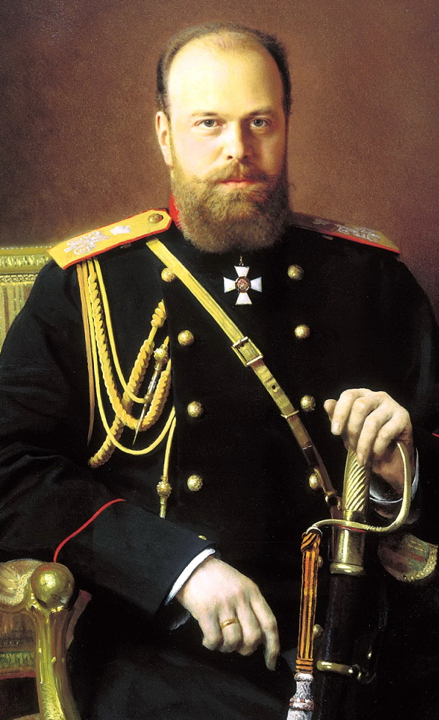
Вступивши на престол після загибелі свого батька – Олександра ІІ, Олександр III намагався зміцнити самодержавство посиленням політичної реакції. Він твердив: «Я ніколи й за жодних обставин не погоджусь на представницький спосіб правління, бо вважаю його шкідливим для народу, який мені ввірив Бог!» У Маніфесті 20 квітня 1881 р. Олександр III заявляв про свою «віру в силу та істину самодержавної влади».
Наприкінці 80-х – на початку 90-х років ХІХ ст. було проведено так звані контрреформи для сприяння поверненню дворянству їхнього колишнього впливу в суспільстві та державі:
запроваджено посади земських начальників;
зросло втручання адміністративної влади у справи міського самоврядування;
зростала роль поліції;
посилено цензуру;
закрито ліберальні видання;
видано циркуляр про «кухарчиних дітей» (1887 p.), за яким обмежено можливості здобуття освіти для дітей з нижчих верств населення.
Олександр ІІІ
(1845-1894 рр.)

Slide 8
Опрацюйте с. 122 і заповніть схему «Причина → Подія → Наслідок»
Причини революції 1905-1907 рр.
↓
Поступки царської влади
↓
Наслідки революції

Slide 9
Опрацюйте с. 122 і заповніть схему «Причина → Подія → Наслідок»
Причини революції | Поступки царської влади | Наслідки революції
• Незавершеність реформ. • Малоземелля й борги селян. • Складне становище робітництва. • Невдоволення самодержавством. • Національний гніт підкорених народів. • Економічна та політична криза після поразки в російсько-японській війні. • «Кривава неділя». | • Маніфест 17 жовтня 1905 р. про демократичні свободи. • Дозвіл на вибори до Державної думи. | • Розпуск трьох перших скликань Державної думи. • Перехід влади до політики реакції. • Народ здобув досвід боротьби із самодержавством. • Загострення селянського питання, що стало поштовхом до столипінської реформи.

Slide 10
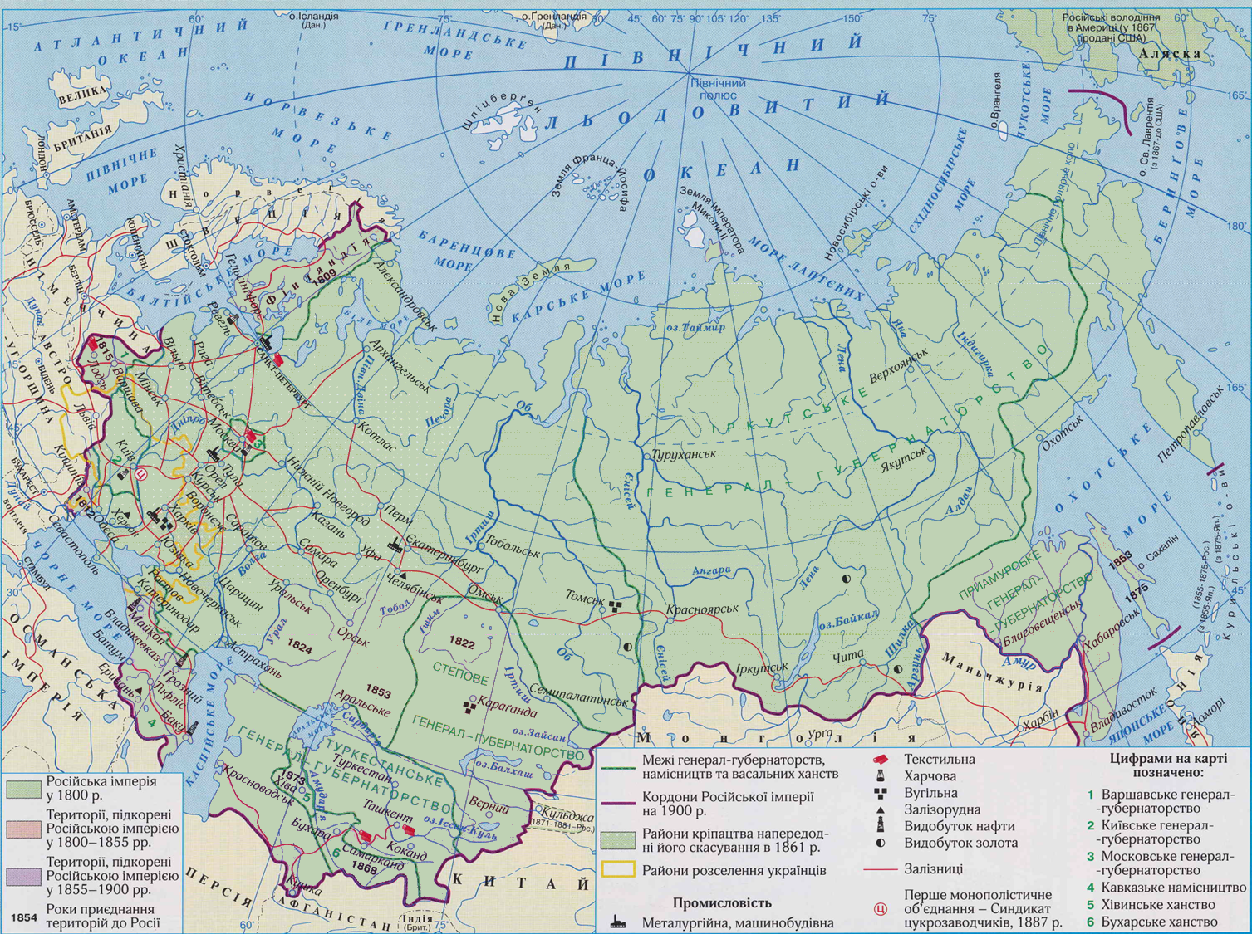
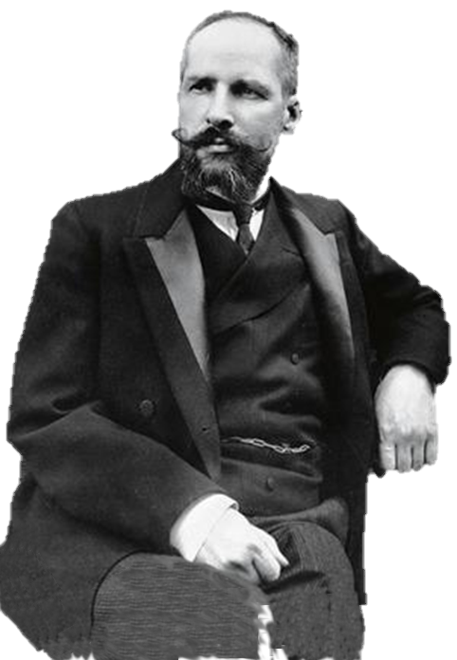
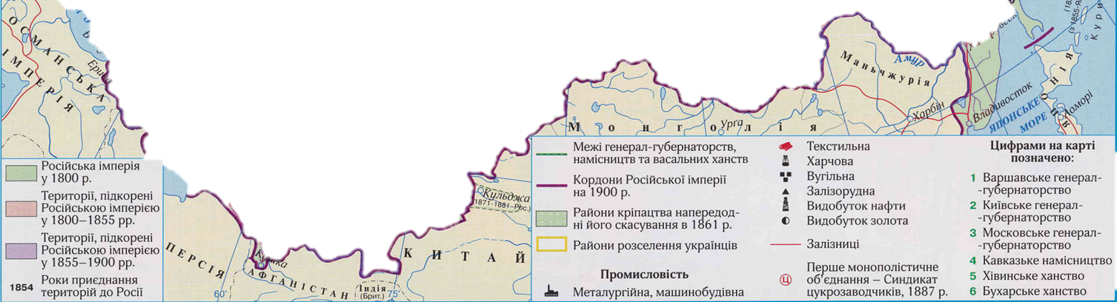
Реформи Петра Столипіна (1906-1911 рр.)
Аграрна реформа: вихід селян з общини з частиною общинної землі; скасовано викупні платежі 1861 р.; дозволено вільну купівлю-продаж землі; створено Селянський банк; заохочення переселення на вільні землі Сибіру.

Slide 11
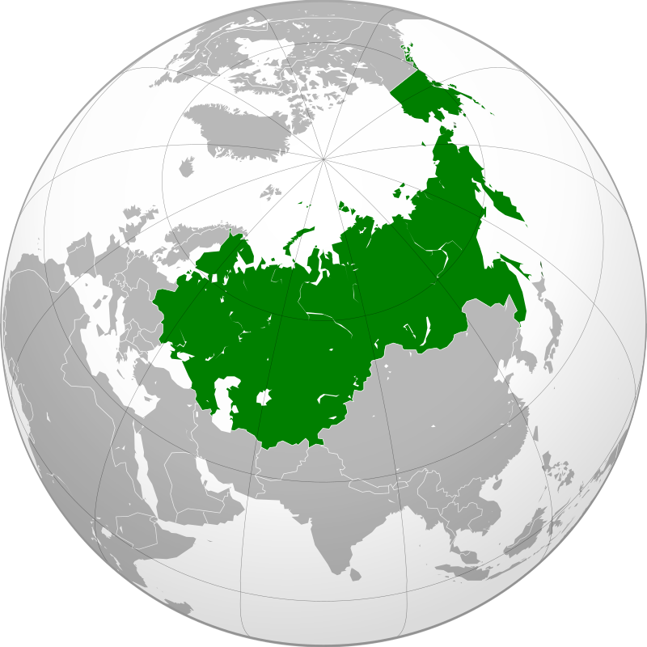
Напрямки колоніальної політики Російської імперії в другій половині ХІХ ст.
Америка
Далекий Схід
Кавказ
Середня Азія

Slide 12
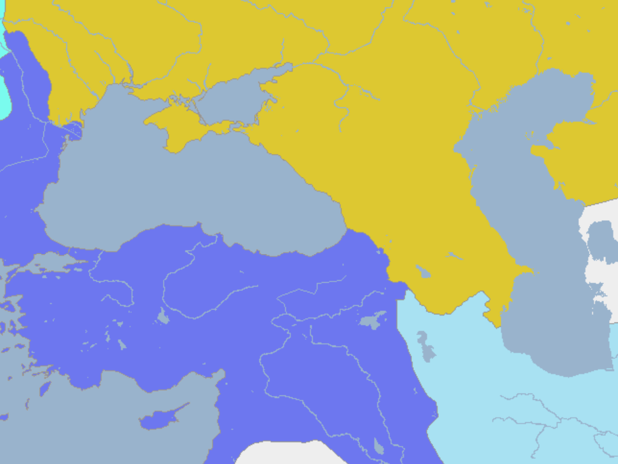

Колоніальна політика Російської імперії. Кавказ
Р о с і й с ь к а і м п е р і я
Ч о р н е м о р е
К а с п і й с ь к е м о р е
О с м а н с ь к а і м п е р і я
Персія
Внаслідок російсько-турецької війни 1877-1878 рр. Росія приєднала значні території в Закавказзі
Середземне море

Slide 13
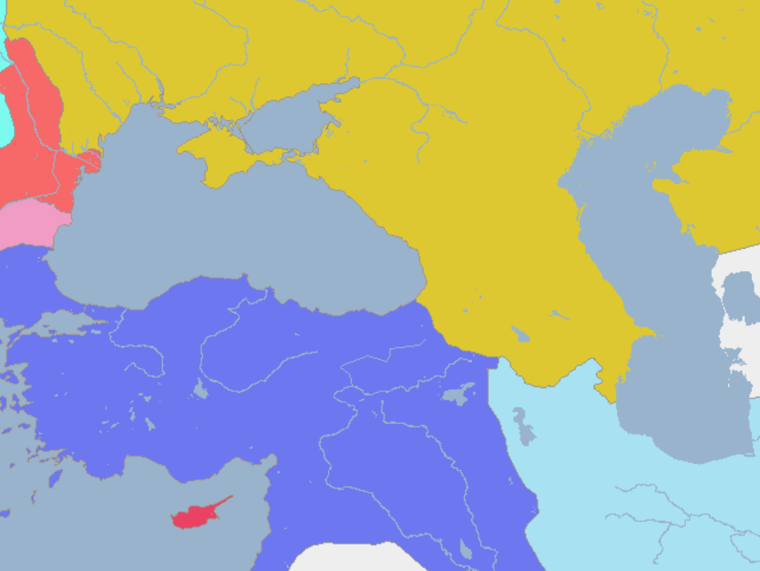
Колоніальна політика Російської імперії. Кавказ
Р о с і й с ь к а і м п е р і я
Ч о р н е м о р е
К а с п і й с ь к е м о р е
О с м а н с ь к а і м п е р і я
Персія
Середземне море

Slide 14
Колоніальна політика Російської імперії в другій половині ХІХ ст.
Кавказ
Середня Азія

Slide 15

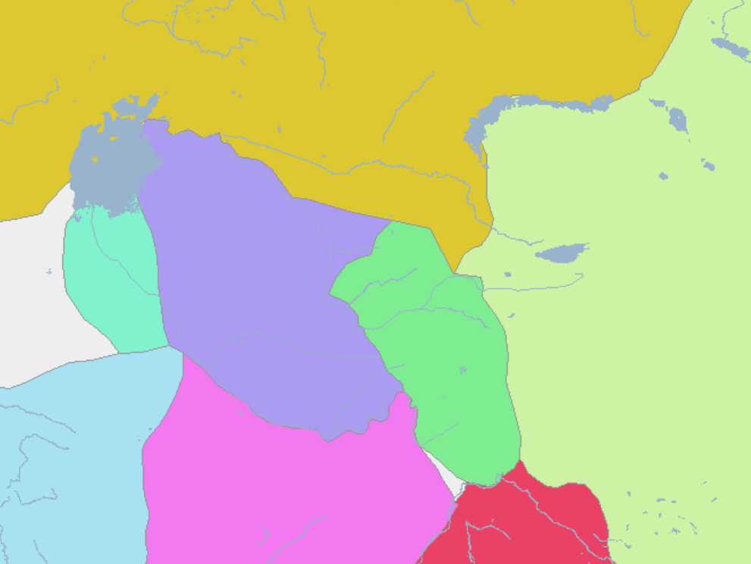


Колоніальна політика Російської імперії. Середня Азія
Р о с і й с ь к а і м п е р і я
Аральське
море
Семиріченська область
Хівинське
ханство
Бухарський
емірат
К и т а й
Кокандське
ханство
П е р с і я
Протягом 1864-1884 рр. Росія вела війни за загарбання територій Кокандського та Хівинського ханств, Бухарського емірату й казахських земель (Семиріченська область, 1867 р.). В 1868 році, після поразки, нанесеної російською армією військам емірів під Самаркандом, Бухарський емірат було приєднано до Росії на правах васальної держави.
В 1873 року розпочався наступ на Хіву, яка капітулювала 28 травня 1873 р. 12 серпня 1873 року був підписаний мирний договір, за яким Хівинське ханство, ставало російським протекторатом.
Індія
(Англія)
У 1876 р. була повністю ліквідована самостійність Кокандского ханства. Його територія була включена до складу Туркестанського генерал-губернаторства як Ферганська область.
А ф г а н і с т а н

Slide 16
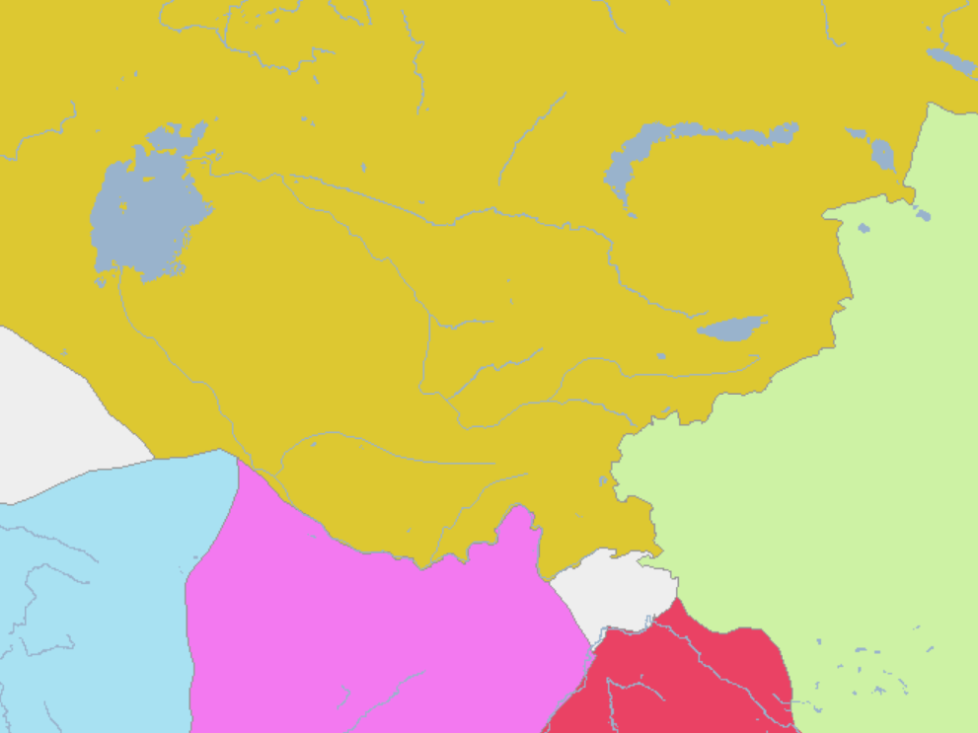
Колоніальна політика Російської імперії. Середня Азія
Р о с і й с ь к а і м п е р і я
Аральське
море
К и т а й
П е р с і я
А ф г а н і с т а н
Індія
(Англія)

Slide 17
Колоніальна політика Російської імперії в другій половині ХІХ ст.
Далекий Схід
Кавказ
Середня Азія

Slide 18
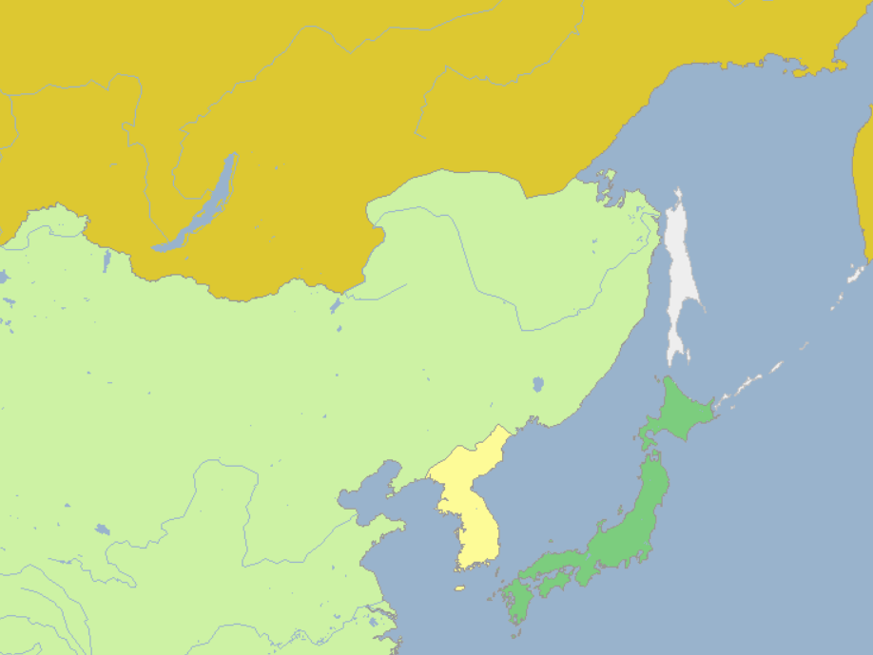
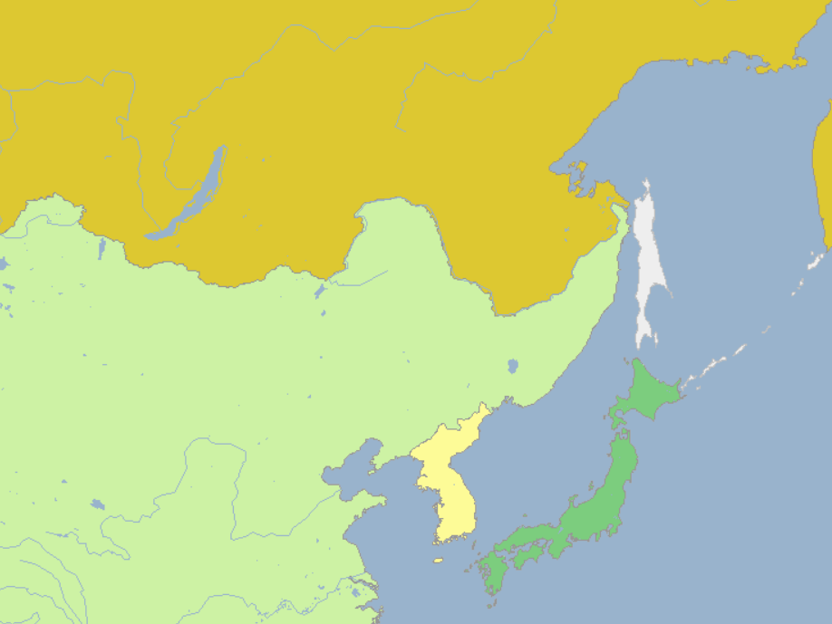


Колоніальна політика Російської імперії. Далекий Схід
Колоніальна політика Російської імперії. Далекий Схід
Р о с і й с ь к а і м п е р і я
Р о с і й с ь к а і м п е р і я
Охотське
море
Охотське
море
К и т а й
К и т а й
Японське
море
Японське
море
16 травня 1858 року між Російською імперією та Китаєм був підписаний Айгунський договір, який затверджував російсько-цінський кордон по річці Амур і визнав за росіянами право володіти частиною Північної Маньчжурії (Приамур’я).
Корея
Корея
Японія
Жовте
море
Японія
Жовте
море
Т и х и й о к е а н
Т и х и й о к е а н

Slide 19
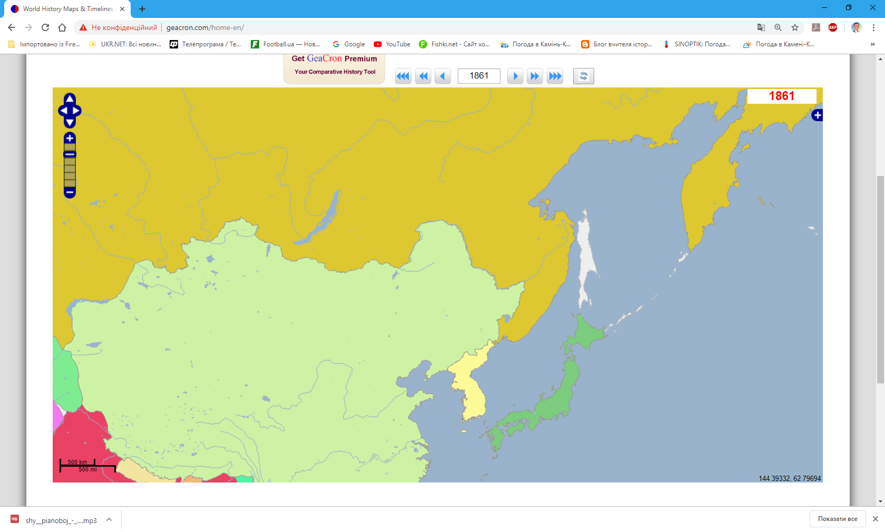


Колоніальна політика Російської імперії. Далекий Схід
Колоніальна політика Російської імперії. Далекий Схід
Р о с і й с ь к а і м п е р і я
Р о с і й с ь к а і м п е р і я
Охотське
море
Охотське
море
о. Сахалін
Курильські о-ви
К и т а й
К и т а й
Японське
море
Японське
море
У жовтні 1860 року між Китаєм та коаліцією Великої Британії і Франції було підписано Пекінський договір, який завершив «опіумні війни». Росія, що не брала безпосередньої участі у війні, змусила безпомічну династію Цін зректись прав на Примор’я.
Корея
Корея
1875 року за Санкт-Петербурзьким договором острів Сахалін повністю перейшов до Російської імперії в обмін на 18 Курильських островів, що перейшли до складу Японії.
Японія
Жовте
море
Японія
Жовте
море
Т и х и й о к е а н
Т и х и й о к е а н

Slide 20
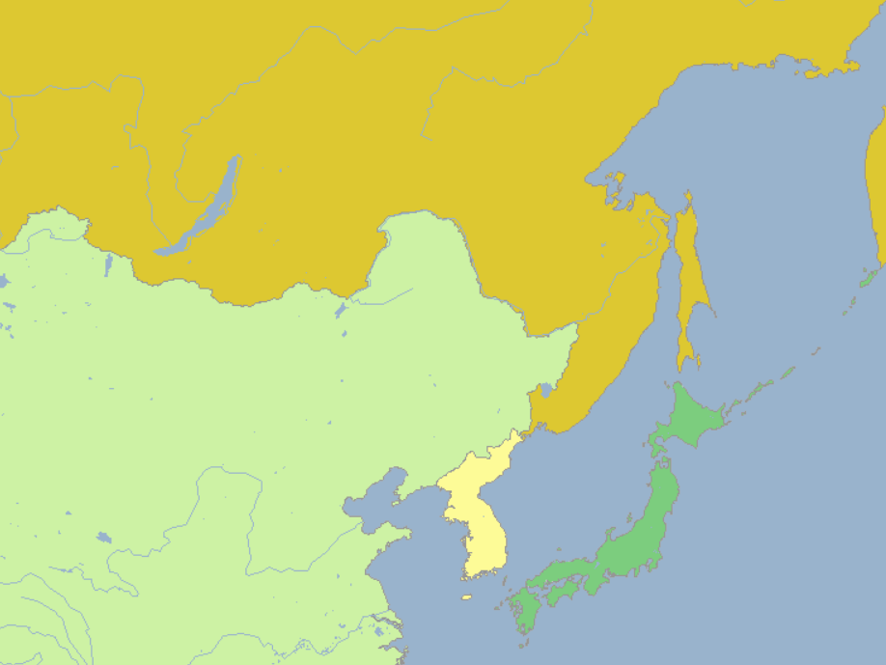
Колоніальна політика Російської імперії. Далекий Схід
Р о с і й с ь к а і м п е р і я
Охотське
море
о. Сахалін
Курильські о-ви
К и т а й
Японське
море
Корея
Жовте
море
Японія
Т и х и й о к е а н

Slide 21
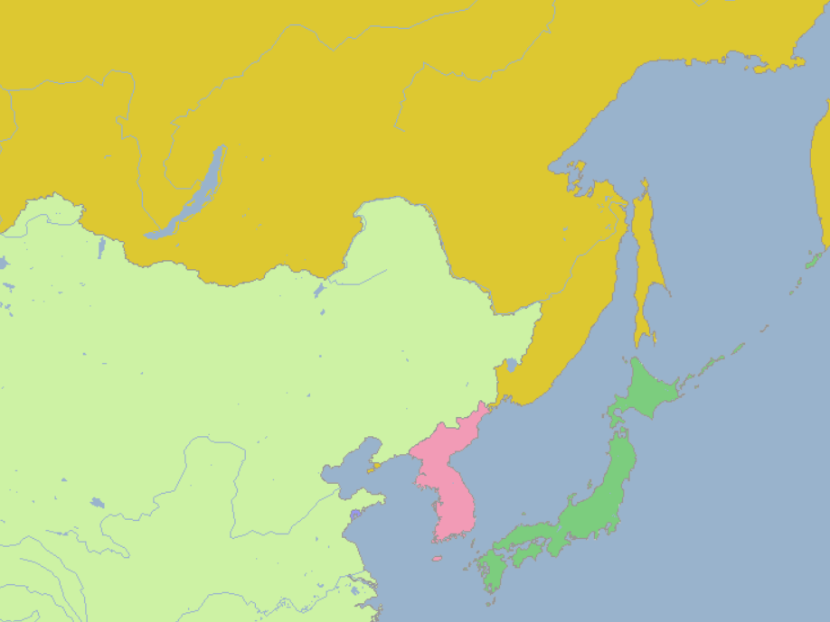
Колоніальна політика Російської імперії. Далекий Схід
Р о с і й с ь к а і м п е р і я
Охотське
море
о. Сахалін
Курильські о-ви
К и т а й
Новий етап експансії Росії на Далекому Сході припав на 90-ті рр. XIX ст. Росія домоглася права на будівництво Китайської східної залізниці від Чити до Владивостока через Маньчжурію та права оренди протягом 25 років Ляодунського півострова з Порт-Артуром.
Японське
море
Корея
Жовте
море
Японія
Т и х и й о к е а н

Slide 22
Колоніальна політика Російської імперії в другій половині ХІХ ст.
Америка
Далекий Схід
Кавказ
Середня Азія

Slide 23
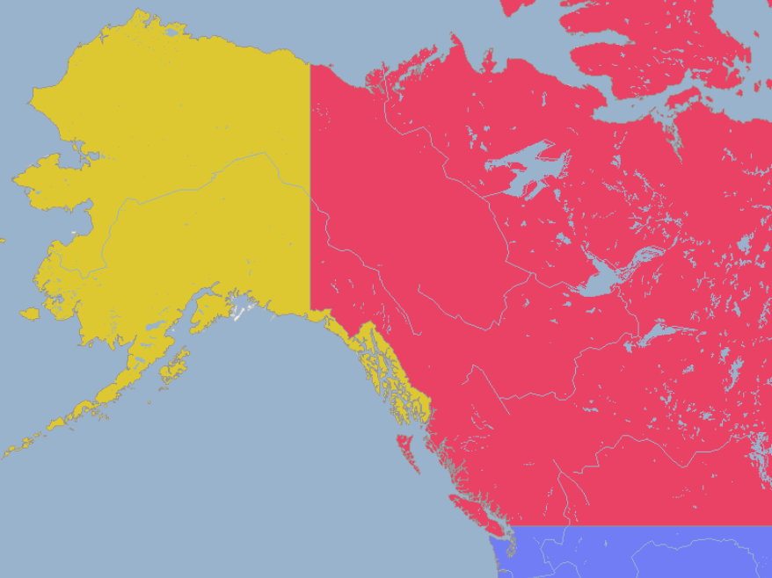

Північний Льдовитий океан
Колоніальна політика Російської імперії. Америка
В 1867 р. США купили в Російської імперії за 7,2 млн доларів Аляску та Алеутські острови.
Аляска
(Російська імперія)
Канада
(Велика Британія)
Алеутські острови
(Російська імперія)
Тихий океан
США

Slide 24
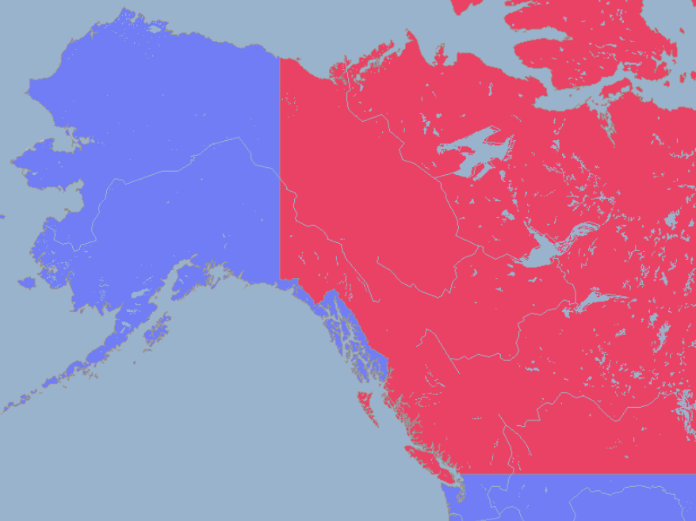
Північний Льдовитий океан
Колоніальна політика Російської імперії. Америка
Аляска
(США)
Канада
(Велика Британія)
Алеутські острови
(США)
Тихий океан
США

Slide 25
Колоніальна політика Російської імперії в другій половині ХІХ ст.
Якою була національна політика Російської імперії щодо підкорених народів у другій половині ХІХ ст.? (с. 125)
Таким чином, на кінець ХІХ ст. Російська імперія за своєю площею (понад 21 млн км²) перетворилася на третю за розміром державу, яка коли-небудь існувала (після Британської і Монгольської імперій).

Slide 26
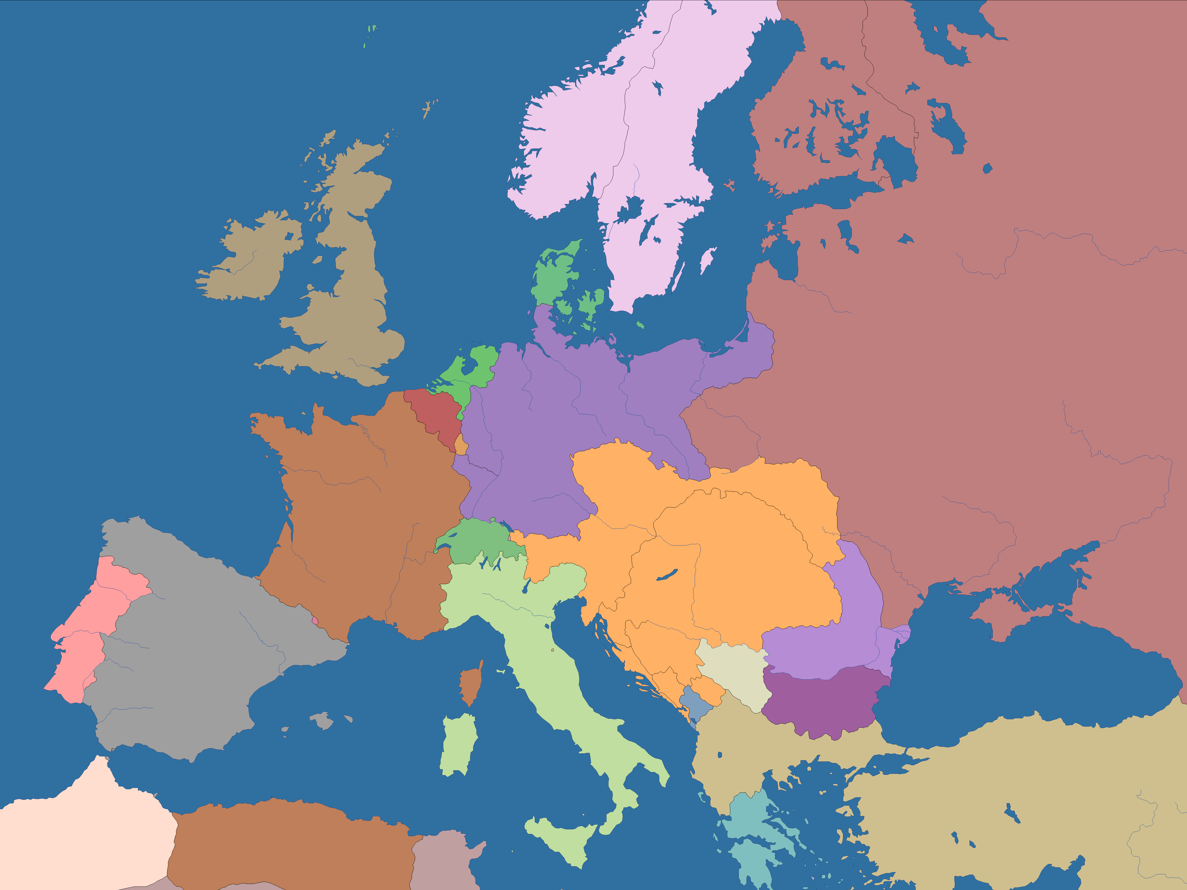
Створення Антанти
Швеція
Велика
Британія
А т л а н т и ч н и й о к е а н
1907 р.
Російська
Німецька імперія
1904 р.
імперія
1891-1893 рр.
Франція
Австро-Угорщина
Португалія
Румунія
Іспанія
Чорне море
Італія
Болгарія
С е р е д з е м н е м о р е
Османська імперія
Чи можна за допомогою схеми визначити, проти якої держави сформовано цей військово-політичний блок?
Греція

Slide 27
Закріплення матеріалу
Дайте відповіді
на питання 1-5 на с. 126.

Slide 28

Домашнє завдання
Опрацювати § 16.

